Slide 1

Aplikasi jual, beli, dan baca buku secara online
By :
Handi Hermawan
M. Taufan Okka M.

Slide 2
ARTI LOGO
Nama brand BOOKLOOK
Dapat melihat buku tanpa ada batas dan waktu
LOGO BUKU TERBUKA
Selain untuk menandakan produk yang dijual adalah buku
memiliki arti sebagai sumber informasi.
Buku = jendela dunia
Terbuka = bebas, luas
Warna biru logo
sesuatu yang penting, dapat dipercaya tanpa memberikan kesan muram dan jahat, pembawa kedamaian.
Arti Logo : Membawa para pengguna (pembaca) untuk dapat terus membuka dan membaca buku dimanapun dan kapanpun tanpa terbatas oleh waktu, dengan harapan website ini bisa membawa pembaca membaca buku dalam perasaan damai
Notes:
Booklook terbagi dalam 2 kata yaitu book dan look dari Bahasa inggris, yang jika diartikan adalah melihat buku. Jika nama brand ini dimaknai lebih lanjut maka akan sesuai dengan esensi dari adanya website ini yaitu pengguna dapat membaca buku diwebsite ini secara online tanpa terbatas waktu dan tempat

Slide 3






USER REQUIREMENT
Pengguna tidak terauthentikasi
Membuat Akun
2
Melihat Buku yang dijual
Melihat Buku yang dijual
1
3
Melihat Toko

Slide 4








USER REQUIREMENT
Pengguna terauthentikasi
Melihat Riwayat Transaksi
Membaca Buku
4
5
Melihat Toko
3
6
Membuka Toko
Melakukan Transaksi
Melihat Wishlist
2
7
Melihat buku yang dijual
1
8
Melihat Keranjang

Slide 5




USER REQUIREMENT
Market
Menambah Produk
2
Melakukan Konfirmasi Pesanan
3
1
Edit Produk

Slide 6




USER REQUIREMENT
Admin
2
3
Konfirmasi Buku
Melihat Detail User
Melakukan Blokir User
4
1
Menambah Admin

Slide 7
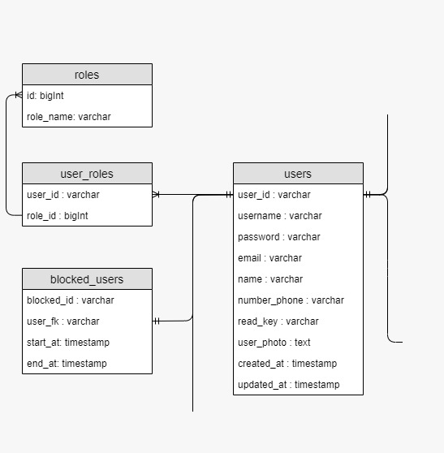
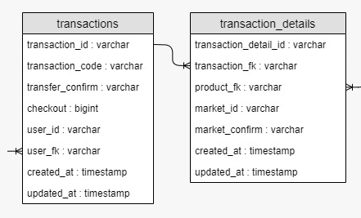
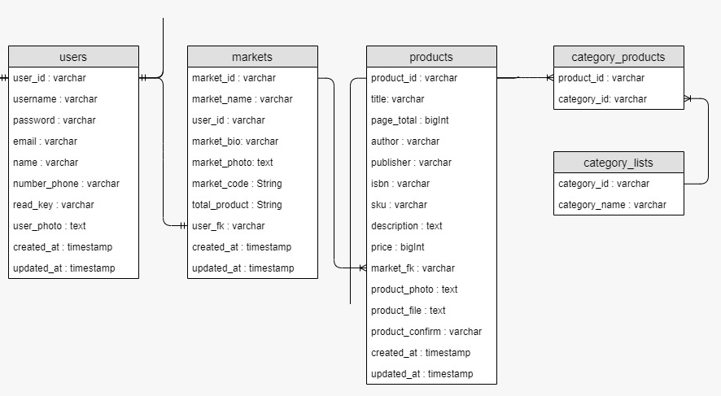
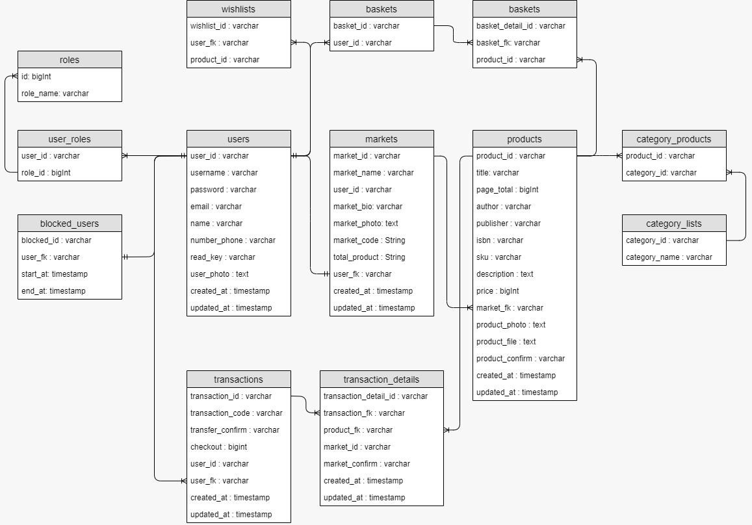
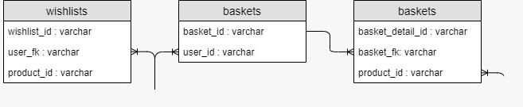
ENTITY RELATIONSHIP DIAGRAM

Slide 8









TECHNOLOGY STACK
Front End
Back End
Etc
HTML 5
CSS 3
Springboot
Java 1.8
Github
Postman
Data Base
Bootstrap 4
Javascript
PostgreSql

Slide 9





ALUR PROGRAM
ALUR PROGRAM
Membeli Buku
Masuk ke aplikasi BookLook
Pilih buku yang akan di beli
Lakukan pembayaran buku
Pembayaran berhasil
Tunggu konfirmasi toko
Buku sudah bisa dibaca
Menjual Buku
Masuk ke aplikasi BookLook
Buka toko jika belum terdaftar
Isi form Buku
Buku berhasil ditambahkan
Buku sudah bisa dibeli
Tunggu konfirmasi dari admin

Slide 10
DEMO PROGRAM

Slide 11
KESIMPULAN
1. Hambatan
2. Yang didapat dari mengikuti program FUTURE

Slide 12

TERIMA KASIH

